Slide 1

PHÒNG GIÁO DỤC VÀ ĐÀO TẠO QUẬN LONG BIÊN
TRƯỜNG MẦM NON NGUYỆT QUẾ
MỘT SỐ BIỆN PHÁP XÂY DỰNG LỚP MẦM NON HẠNH PHÚC CHO TRẺ 4-5 TUỔI Ở TRƯỜNG MẦM NON
Lĩnh Vực/Môn: Giáo dục mẫu giáo
Cấp học: Mầm non
Họ và tên tác giả: Nguyễn Thị Thủy
Chức vụ: Giáo viên - ĐT: 0972192829
Đơn vị công tác: Trường mầm non Nguyệt Quế - Quận Long Biên – Hà Nội
Năm học 2023 - 2024

Slide 2

BÀI THUYẾT TRÌNH GỒM 4 PHẦN
01
02
03
04
Một số hình ảnh minh họa
Đặt vấn đề
Giải quyết vấn đề
Kết luận

Slide 3

ĐẶT VẤN ĐỀ
Hơn nữa, một số cán bộ địa phương chưa thực sự hiểu hết ý nghĩa, tầm quan trọng của việc xây dựng môi trường giáo dục trong trường mầm non, chưa quan tâm đúng mức đến bậc học mầm non. Các giáo viên tổ chức các hoạt động còn rập khuôn máy móc, chưa phát huy được tính tích cực cũng như chưa tạo được các tình huống cho trẻ tham gia hoạt động, chất lượng chăm sóc giáo dục trẻ còn hạn chế.
Như chúng ta đã biết, với sự phát triển của xã hội, sự đổi mới của đất nước đã kéo theo mặt trái của cơ chế thị trường như: các tệ nạn xã hội, sự suy giảm về đạo đức, thiếu lương tâm, trách nhiệm; ý thức về bảo vệ môi trường của cộng đồng, việc giáo dục toàn diện ở góc độ nào đó chưa được quan tâm thường xuyên. Một số trường cơ sở hạ tầng vật chất chưa được đầy đủ, các phòng chức năng còn thiếu, xây dựng khuôn viên tạo môi trường trong và ngoài lớp học chưa đạt yêu cầu.
Năm học 2020-2021 theo chỉ đạo của Bộ giáo dục và đào tạo thực hiện giai đoạn 2 chuyên đề “ xây dựng trường mầm non lấy trẻ làm trung tâm” và thực hiện chủ đề trọng tâm của năm học 2020-2021” xây dựng trường , lớp mầm non hạnh phúc”.

Slide 4

Chủ đề trọng tâm năm học“ xây dựng trường lớp mầm non hạnh phúc ” có ý nghĩa vô cùng quan trọng, thiết thực và phù hợp với tình hình thực tế hiện nay. Là một giáo viên tôi luôn trăn trở suy nghĩ làm thế nào để mỗi ngày đến trường đều trở thành một ngày thật hạnh phúc với trẻ, tìm ra những biện pháp phù hợp để khắc phục tồn tại, thực hiện có hiệu quả chủ đề trọng tâm năm học“ xây dựng trường lớp mầm non hạnh phúc ”Với những kinh nghiệm đạt được, tôi mạnh dạn chọn đề tài: “Một số biện pháp xây dựng lớp mầm non hạnh phúc cho trẻ mẫu giáo 4-5 tuổi ở trường mầm non”..

Slide 5

GIẢI QUYẾT VẤN ĐỀ
1. Cơ sở lý luận :
Hạnh phúc là ý nghĩa và mục đích của cuộc sống, là mưu cầu “Khát khao của tất cả chúng sinh”. Là thước đo đúng đắn nhất về sự tiến bộ của xã hôi.
Hạnh phúc là khi được làm điều mình yêu thích, là có thể thỏa sức sáng tạo và thực hiện đam mê của mình. Hạnh phúc là trạng thái cảm xúc hân hoan, thỏa mãn nhu cầu về đời sống vật chất và sự vừa lòng của cả đời sống tinh thần. Có rất nhiều định nghĩa về hạnh phúc. Hạnh phúc có ý nghĩa rất lớn đối với mỗi chúng ta và đặc biệt đối với trẻ nhỏ. Trẻ được hạnh phúc trong môi trường gia đình và trẻ cũng cần được hạnh phúc trong môi trường xã hội và môi trường xã hội của trẻ chính là trường học,lớp học. Vậy trường học lớp học phải là trường học,lớp học hạnh phúc. Vậy“Lớp mầm non hạnh phúc” là gì?
2. Cơ sở thực tiễn :
Thực hiện sự chỉ đạo của Phòng Giáo dục và Đào tạo Quận Long Biên, năm học 2020 - 2021 là năm học tiếp tục thực hiện nhiệm vụ giáo dục mầm non . Đối với trẻ mầm non “Chơi mà học, học bằng chơi”, là một quan điểm xuyên suốt trong các hoạt động, với chương trình này luôn đòi hỏi mỗi cán bộ, giáo viên có sự tìm tòi, sáng tạo, tự học, tự bồi dưỡng để nâng cao trình độ, năng lực của bản thân để đáp ứng nhu cầu, hứng thú, phát huy tính tích cực của trẻ, đồng thời giúp trẻ tích lũy kinh nghiệm, kĩ năng cần thiết cho bản thân.
Trong quá trình thực hiện, “Một số biện pháp xây dựng lớp mầm non hạnh phúc cho tre 4-5 tuổi ở trường mầm non”, tôi gặp một số thuận lợi và khó khăn sau:.

Slide 6

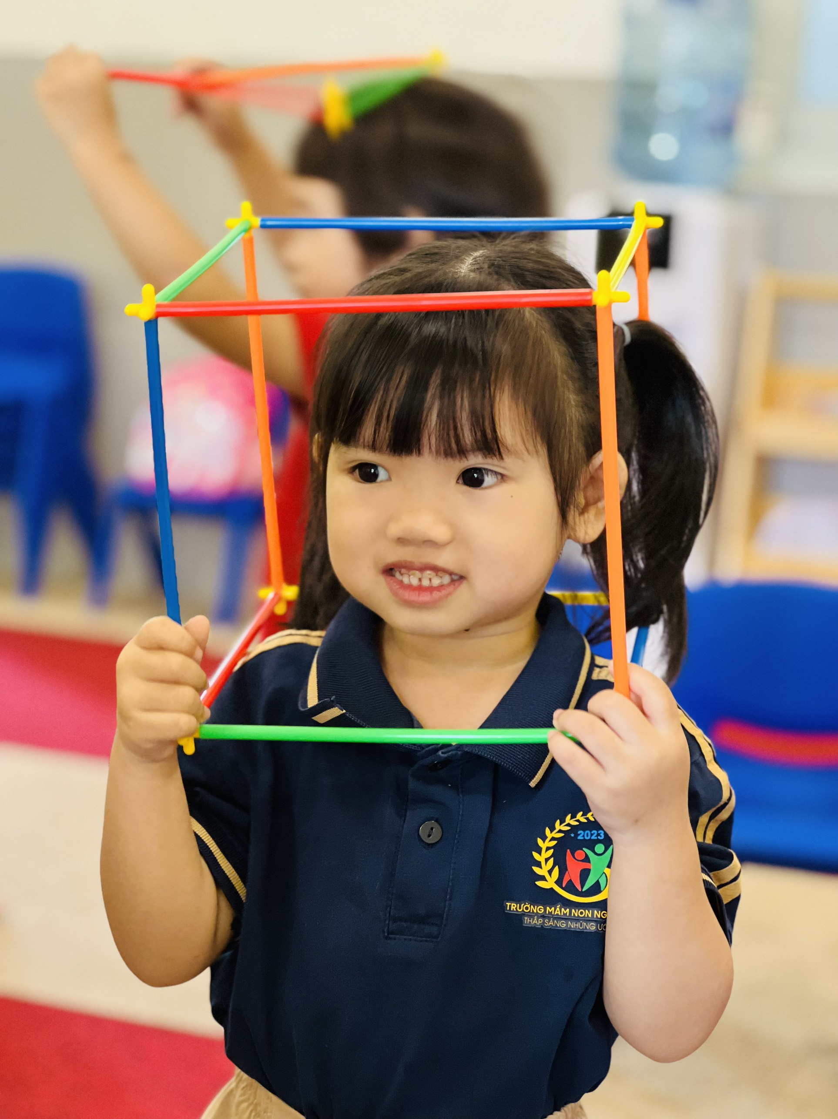
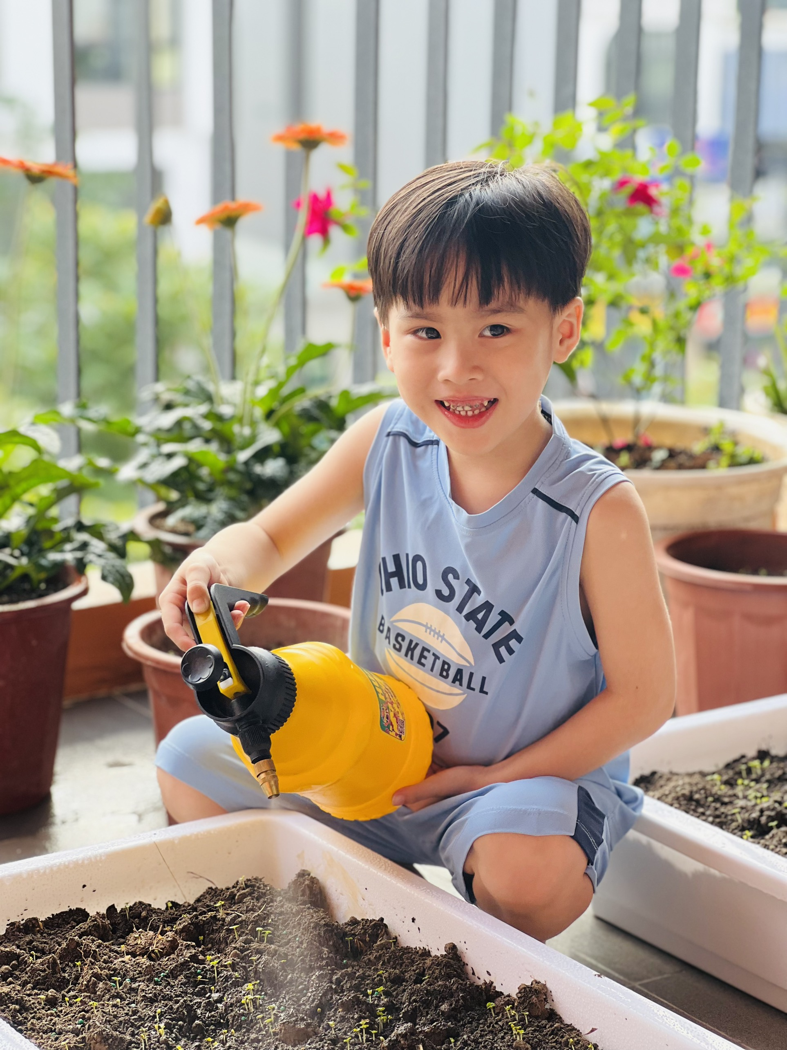
Các biện pháp thực hiện
Biện Pháp 1: Xây dựng môi trường lớp học tạo cảm xúc tích cực cho trẻ
Việc xây dựng môi trường lớp học an toàn thân thiện có ý nghĩa to lớn trong vịệc tạo cảm xúc tích cực cho trẻ mỗi khi đến lớp. Chính vì vậy năm học này tôi đã đổi mới xây dựng môi trường lớp học giảm tải về màu sắc , tăng cường sử dung nguyên liệu dễ tìm kiếm màu sắc trang nhã như; bìa cát tông, vải bao bố , que đè lưỡi...
+ Điêm đổi mới thứ 1: Khác với năm học trước, ngay từ đâu năm học tôi đã xây dựng góc “Kết nối yêu thương” ngay ở cửa lớp nhằm tạo cho trẻ cảm xúc tích cực, cho trẻ một tâm lý thoải mái, vui vẻ ngay từ đầu giờ sáng khi đến lớp. Trên đó là những hình ảnh, biểu tượng của cảm xúc yêu thương như:: Hình trái tim, hình nốt nhạc, đôi bàn tay chạm nhau…Bên cạnh đó là góc dành cho những bức ảnh đẹp của bé do phụ huynh mang đến hoặc giáo viên chụp cho bé những khoảnh khắc đẹp ở lớp.
- Đầu giờ sáng khi trẻ đến lớp gặp cô giáo trẻ mong muốn và được phép mong muốn cô đón mình và cùng biểu lộ cảm xúc với mình theo cách nào thì trẻ chỉ vào hình ảnh đó (Nếu trẻ chỉ vào hình nốt nhạc cô và trẻ cùng nhún nhảy và nở một nụ cười thật tươi; Nếu trẻ chỉ vào hình trái tim cô sẽ ôm trẻ vào lòng và chào con thật trìu mến; Nếu trẻ chỉ vào hình bàn tay cô và trẻ cùng đập tay nhau và chào....) Trẻ biểu lộ cảm xúc vui thích và thả like cho những bức ảnh đẹp.
Ngoài ra để tạo môi trường lớp học sáng, xanh, sạch đẹp , an toàn và thân thiện , tôi đã trang trí môi trường bằng cây xanh .

Slide 7

Điểm đổi mới thứ 2: Năm học trước tôi vẫn còn sử dựng nguyên liệu trang trí nhiều màu sắc như vải dạ, giấy màu, đề can. Năm nay, tôi đổi mới trong việc lựa chọn nguyên liệu trang trí, Tôi sử dụng nguyên liệu giảm tải màu sắc như bìa cát tông, que đè lưỡi, dây đay, vải bao bố trong trang trí lớp... Bằng cách này lớp học trang nhã hơn các góc chơi nổi bật được sản phẩm và nội dung chơi của trẻ. Cũng bằng những nguyên liệu này chúng tôi đã làm ra những sản phẩm mang tính nghệ thuật như: Lọ hoa, tranh nghệ thuật, khung ảnh …để trang trí lớp. Trẻ được thường xuyên tiếp xúc với các tác phẩm nghệ thuật, được học tập vui chơi trong khung cảnh lớp học trang nhã cũng góp phần tạo cảm xúc tích cực cho trẻ khi đến lớp.
Điểm đổi mới thứ 3: Đổi mới cách sắp xếp nguyên liệu và bài tập trong các góc chơi cho trẻ.
Năm học trước lớp học của tôi cũng rất nhiều nguyên liệu mở, nguyên liệu sáng tạo, nhưng tôi đã sắp xếp đồ dùng theo nhóm, theo khay như; Khay thì để giấy, khay để màu… khi chơi trẻ phải mất thời gian chọn nguyên liệu cho hoạt động.
Năm nay tôi đã đổi mới cách sắp xếp các nguyên liệu theo từng bài tập, phù hợp với nội dung chơi cho trẻ, mỗi bài tập với nguyên liệu vừa đủ cho buổi chơi, tạo điều kiện thuận lợi cho trẻ khi lựa chọn bài tập, không mất thời gian, trẻ chủ động hơn và cũng hứng thú hơn khi tham gia hoạt động góc.
* Ngoài ra, tôi còn tăng cường trang trí lớp học bằng cây xanh, cây có hoa, hướng dẫn trẻ cùng chăm sóc thảm cây xanh của lớp. Điều này cũng góp phần giáo dục trẻ yêu thiên nhiên, bồi dưỡng cảm xúc thẩm mĩ cho trẻ.

Slide 8
Kết quả
Sau khi đổi mới cách trang trí sắp xếp môi trường lớp, tôi nhận thấy trẻ thích đi học, đến lớp sớm và đúng giờ, trẻ đi học vui vẻ, tỉ lệ chuyên cần cao, phụ huynh học sinh phấn khởi tin tưởng . Điều này mang lại niềm vui, hạnh phúc cho cả giáo viên, trẻ và phụ huynh học sinh của lớp, được BGH ghi nhận.

Slide 9
Biện pháp 3: Tôn trọng cảm xúc
Tôn trọng là một cảm giác hoặc hành động tích cực thể hiện đối với ai đó còn cảm xúc hay xúc cảm là một hiện tượng trải nghiệm cơ bản của con người về thái độ của chính mình đối với, sự vật, hiện tượng của hiện thực khách quan, với người khác và với bản thân. Sự hình thành cảm xúc là một điều kiện tất yếu của sự phát triển con người như là một nhân cách và có rất nhiều cảm xúc, cảm xúc đạo đức, cảm xúc thẩm mỹ, cảm xúc trí tuệ.
Biện pháp 2 : Tổ chức các hoạt động chăm sóc giáo dục trẻ, gây hứng thú giúp trẻ tích cực tham gia hoạt động
Thực hiện biện pháp này nhằm đạt được tiêu chí thứ hai trong tiêu chí xây dựng trường lớp mầm non hạnh phúc.
Đối với việc tổ chức các hoạt động chăm sóc trẻ: là một giáo viên mầm non, hàng ngày tôi vẫn luôn tận tâm chăm sóc bữa ăn giấc ngủ cho các con khi ở trường, luôn chú trọng đảm bảo an toàn cho trẻ, thực hiện tốt quy chế chăm sóc nuôi dưỡng trẻ ở trường.

Slide 10
Biện pháp 5: Tuyên truyền phối hợp với phụ huynh, xây dựng mối quan hệ thân thiện, gắn bó
- Những năm học trước tôi vẫn luôn thực hiện tốt việc tuyên truyền phối hợp với phụ huynh qua các kênh thông tin như: Họp phụ huynh, Bảng tuyên truyền, qua mạng zalo, trang web của nhà trường, hoặc trao đổi trực tiếp giờ đón trả trẻ, tuy nhiên việc cập nhật thường xuyên các hình ảnh hoạt động của trẻ ở trường còn hạn chế.
- Năm học này tôi tăng cường thực hiện trao đổi thường xuyên với phụ huynh qua các cổng thông tin. Ứng dung cổng zalo tôi truyền tải tới phụ huynh từ kế hoạch hoạt động, nội dung phối hợp, cập nhật các hình ảnh hoạt động của các bé thường xuyên: hoạt động học, hoạt động ăn ngủ , hoạt động chơi, hoạt động thí nghiệm trải nghiệm... Cũng hình thức này phụ huynh cũng tương tác trao đổi lại với giáo viên các thông tin của bé . Điều này khiến mối quan hệ giữa giáo viên và phụ huynh thêm gắn bó, thân thiện. Phụ huynh tin tưởng và ủng hộ nhiệt tình các hoạt động của lớp, của trường.
Biện Pháp 4: Đảm bảo an toàn cho trẻ
Trường học hạnh phúc là gì? Là môi trường giáo dục phải tuyệt đối an toàn, nói không với bạo lực, tất cả cán bộ, giáo viên, nhân viên và các con đều được sống trong tình yêu thương, tôn trọng lẫn nhau. Mỗi ngày đến trường cô và trò đều trong tâm thế vui tươi, thoải mái.

Slide 11
4.Đối với trẻ:
+ Mỗi ngày đến trường là một ngày vui vẻ, hạnh phúc. Trẻ thích đi học , đi học chuyên cần cao.
+ Trẻ tích cực, hứng thú tham gia hoạt động do cô tổ chức
+ Trẻ có thái độ tích cực, lạc quan vui tươi, biết đồng cảm
+ Trẻ mạnh dạn nói và thể hiện cảm xúc của mình.
Đối với giáo viên:
Giáo viên chủ động sáng tạo trong việc xây dựng môi trường lớp học đảm bảo an toàn, tạo được sự thân thiện cho trẻ khi đến lớp.
Giáo viên nâ3ng cao ứng xử sư phạm xây dựng một lớp học hạnh phúc. Gương mẫu từ cử chỉ ăn nói tác phong để trẻ học tập
Đối với phụ huynh:
Các bậc phụ huynh ngày càng tin tưởng nhà trường, gửi con em mình đến lớp đều đặn hơn, không còn tình trạng học sinh nghỉ học tùy tiện, nhiều phụ huynh ủng hộ cây cảnh và một số đồ dùng, đồ chơi cho lớp

Slide 12

III. Kết Luận
1.Kết luận
Lớp học hạnh phúc là yêu thương, an toàn và tôn trọng. Lớp học hạnh phúc phải là điểm đến thân thiện và vui thích của trẻ, là môi trường giáo dục hoàn hảo tạo được cho trẻ tâm lí thoải mái khi trẻ đến trường.“Mỗi ngày đến trường là một ngày vui” khi đến sẽ có hứng thú, niềm vui, sự mong chờ và những rung động.
Bài học kinh nghiệm
Sau khi thực hiện tốt phong trào xây dựng lớp học hạnh phúc tại lớp tôi đã rút ra một số bài học kinh nghiệm muốn chia sẻ lại
Xây dựng môi trường lớp học thân thiện giúp trẻ học tập một cách gần gũi, mỗi ngày đến trường là một ngày vui và hạnh phúc của trẻ.
Tích cực lồng ghép việc xây dựng lớp học hạnh phúc thông qua các hoạt động
Luôn tôn trọng cảm xúc của trẻ,tin tưởng,khuyến khích, khen ngợi động viên kịp thời, không chê cười khi trẻ thất bại, động viên để trẻ tiếp tục cố gắng.
Đảm bảo an toàn cho trẻ cả về thể chất và tinh thần.Giáo viên cần gương mẫu từ cử chỉ lời nói tác phong để trẻ học tập.
Tuyên truyền phối hợp tốt với phụ huynh xây dựng mối quan hệ qua các kênh thông tin, zalo, trang web.
Trên đây là một số biện pháp xây dựng lớp học hạnh phúc ở trường mầm non. Các biện pháp tôi trình bày trong bản sáng kiến kinh nghiệm này, tôi đã trình bày trước tổ chuyên môn của nhà trường và trước ban giám khảo chấm hội thi giáo viên giỏi. Tôi rất mong nhận được sự đóng góp, giúp đỡ của các cấp lãnh đạo, bạn bè đồng nghiệp để bản sang kiến của tôi được áp dụng vào những năm tiếp theo được hoàn thiện hơn.

Slide 13
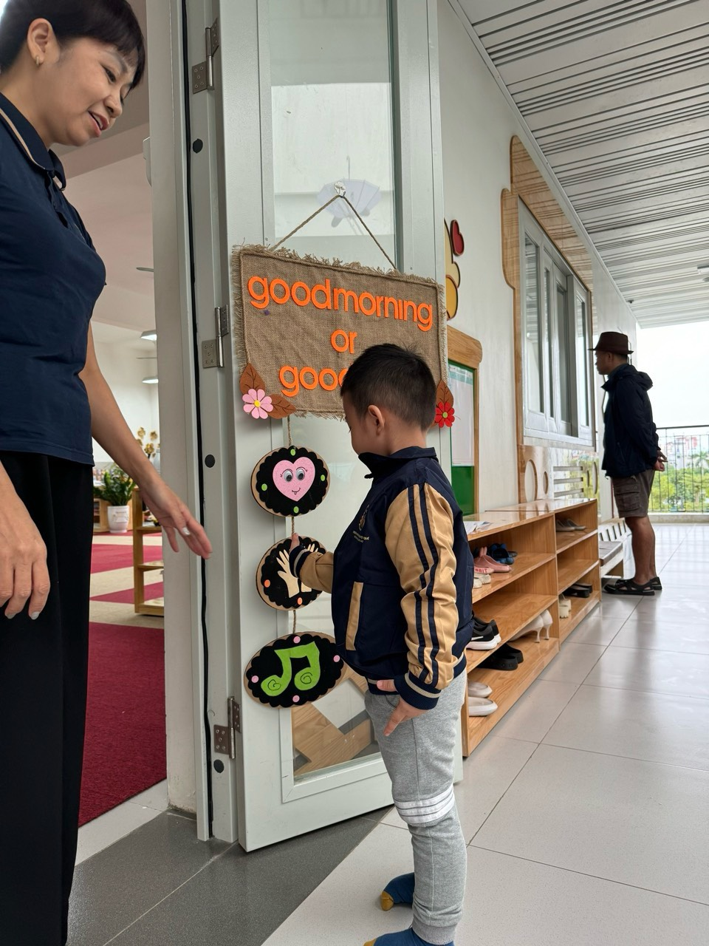
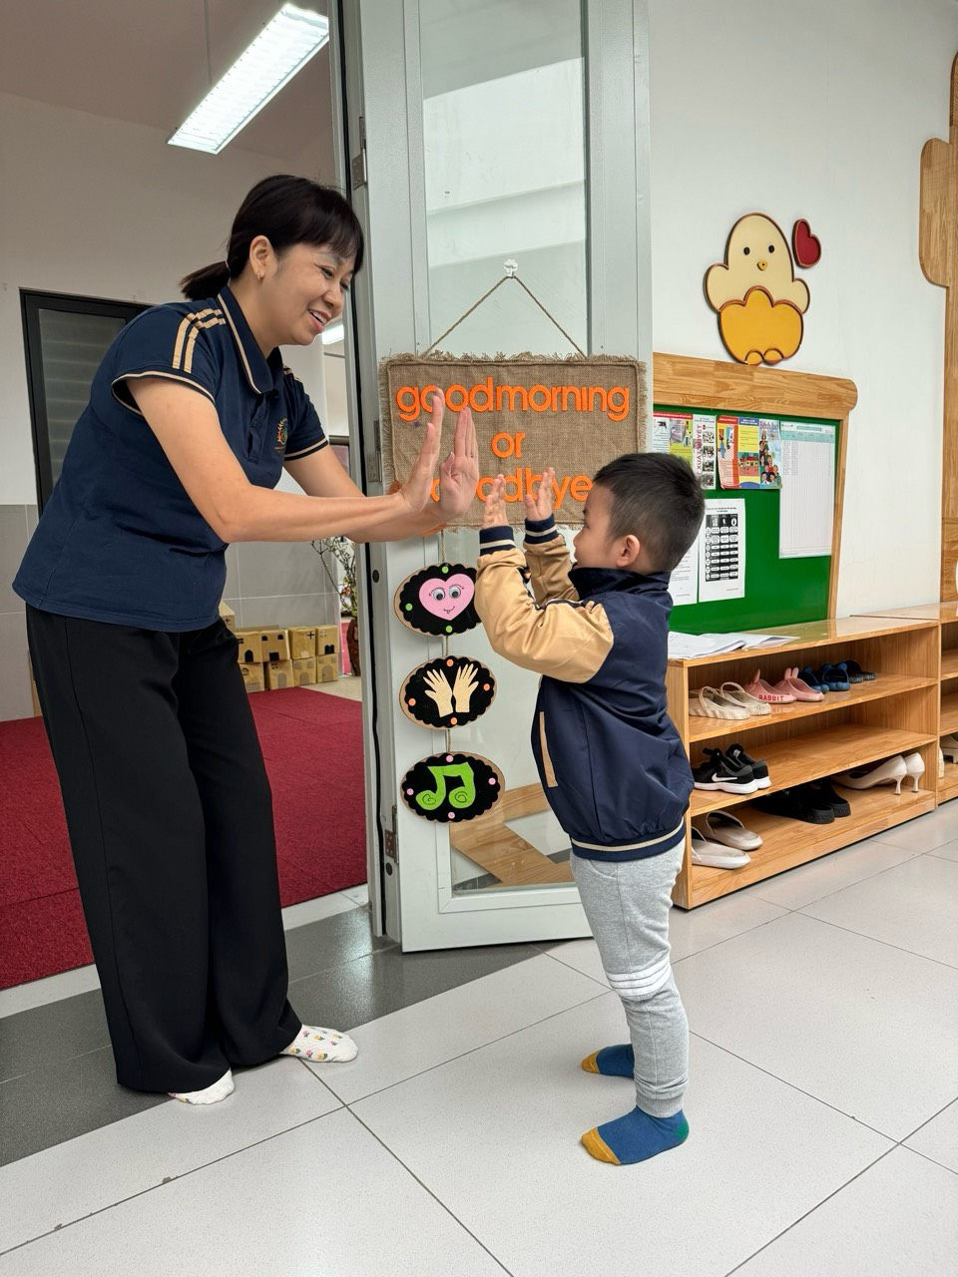
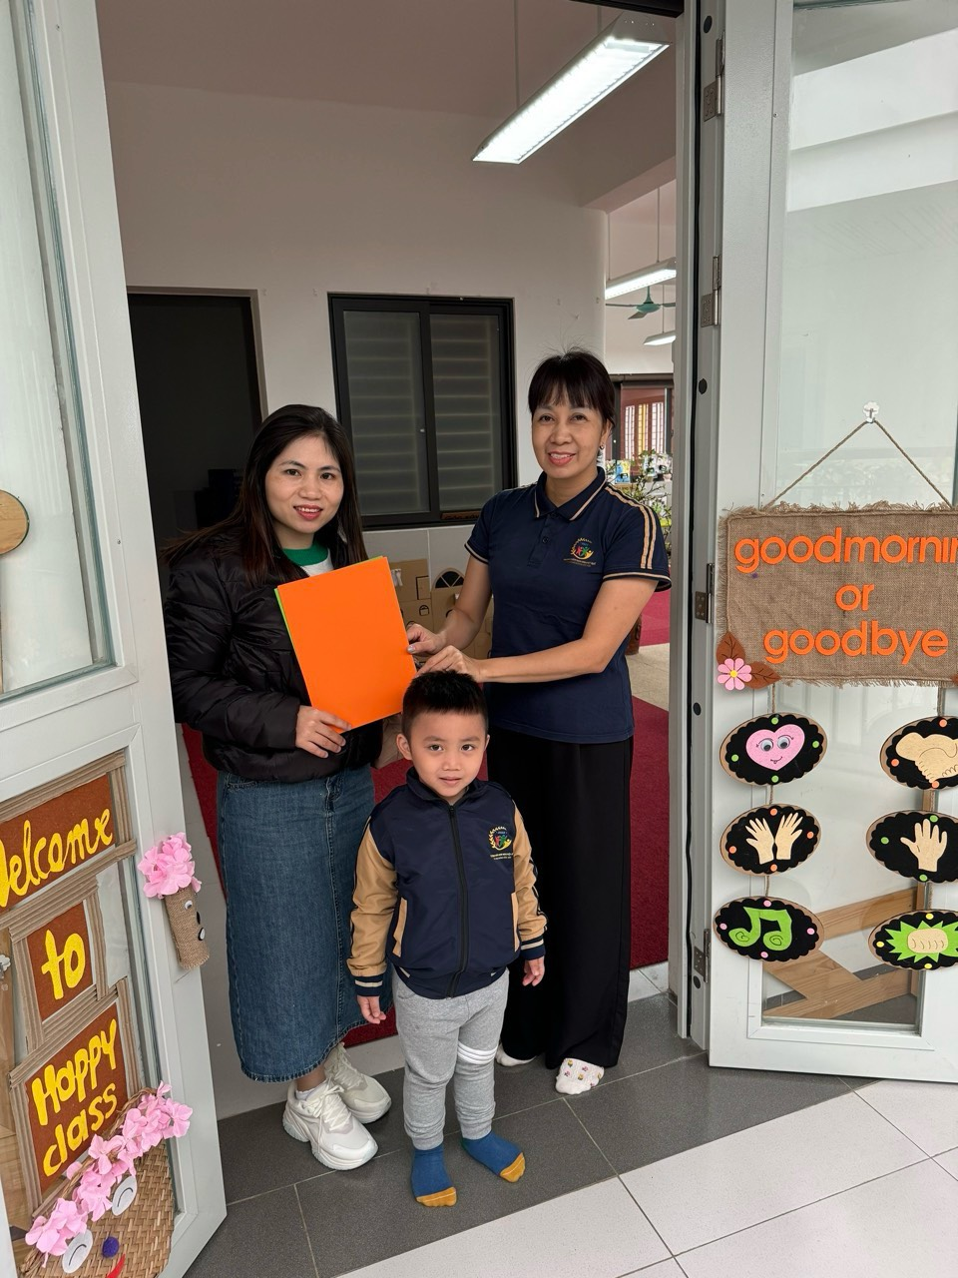
IV. Một số Hình Ảnh Minh Họa

Slide 14
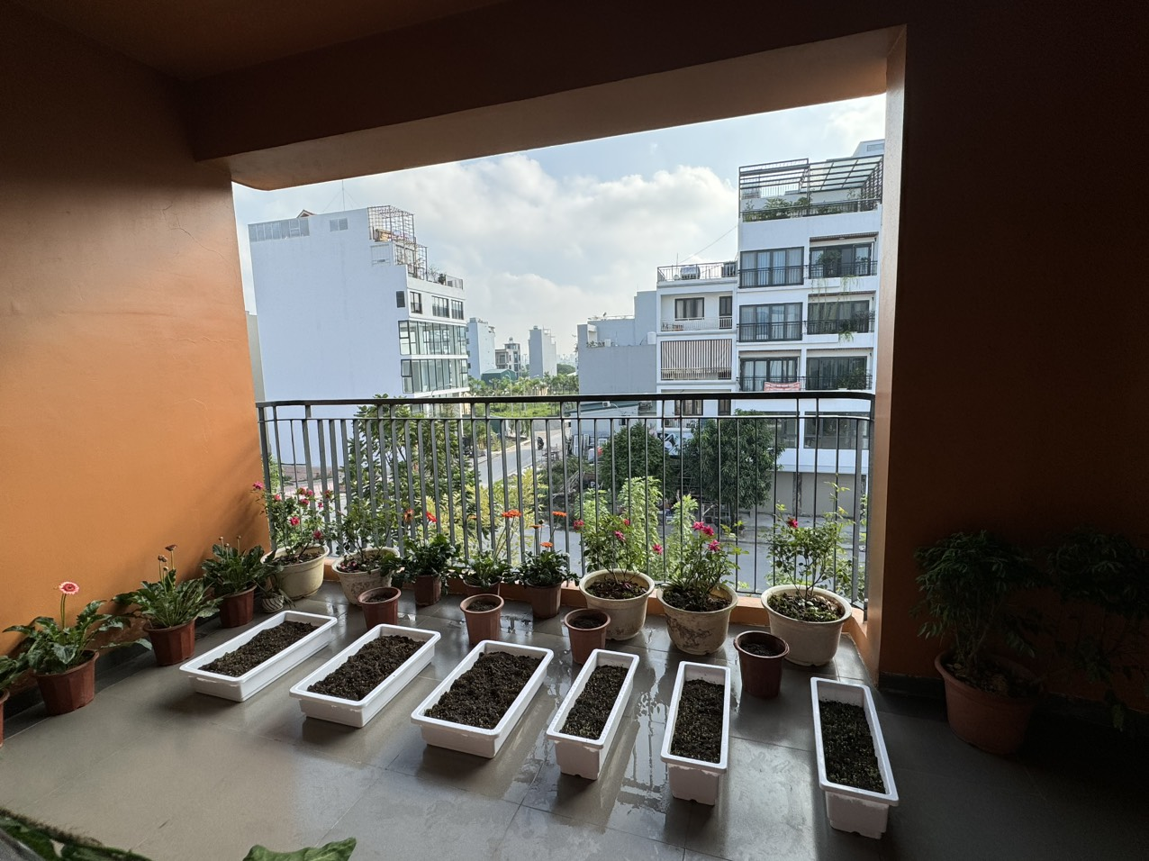
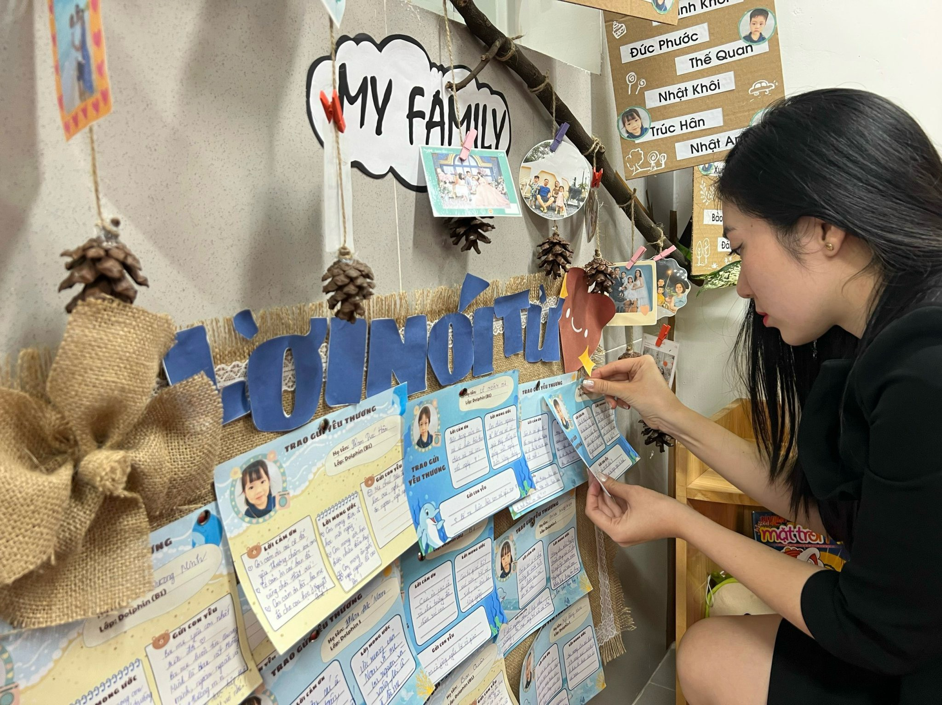
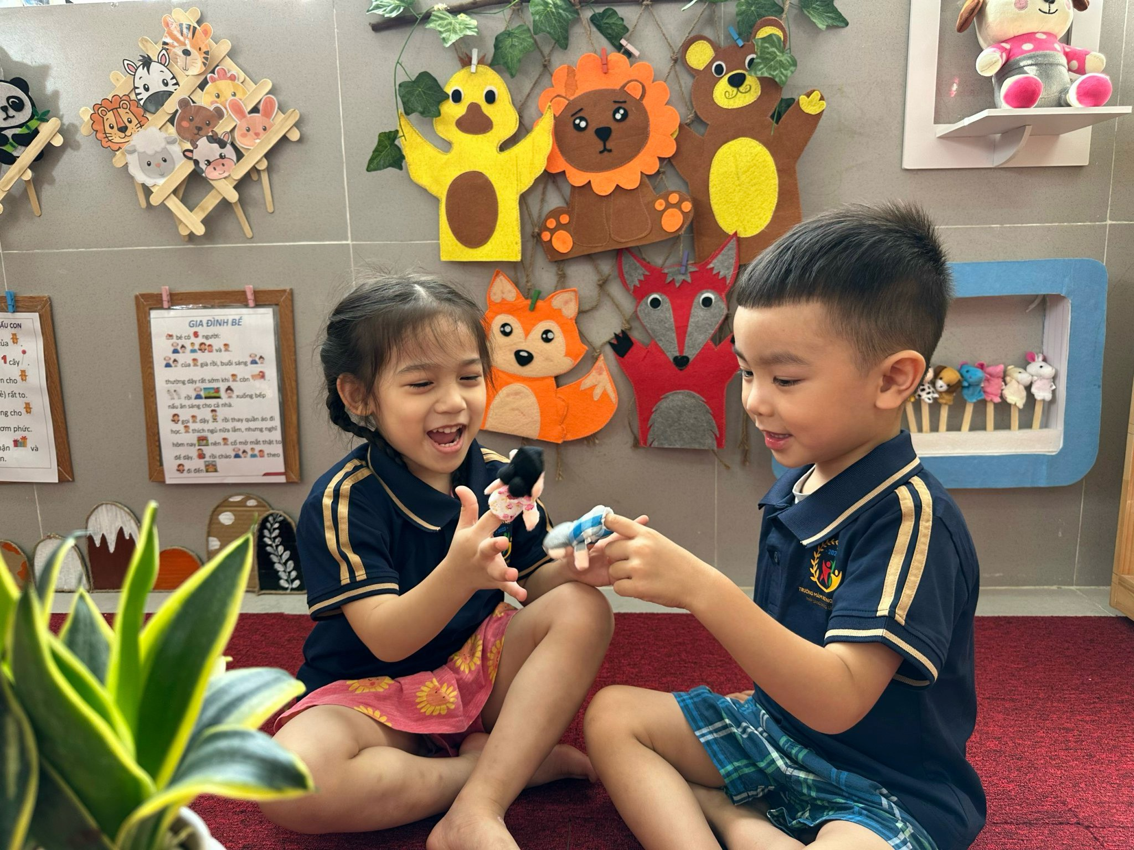

Slide 15
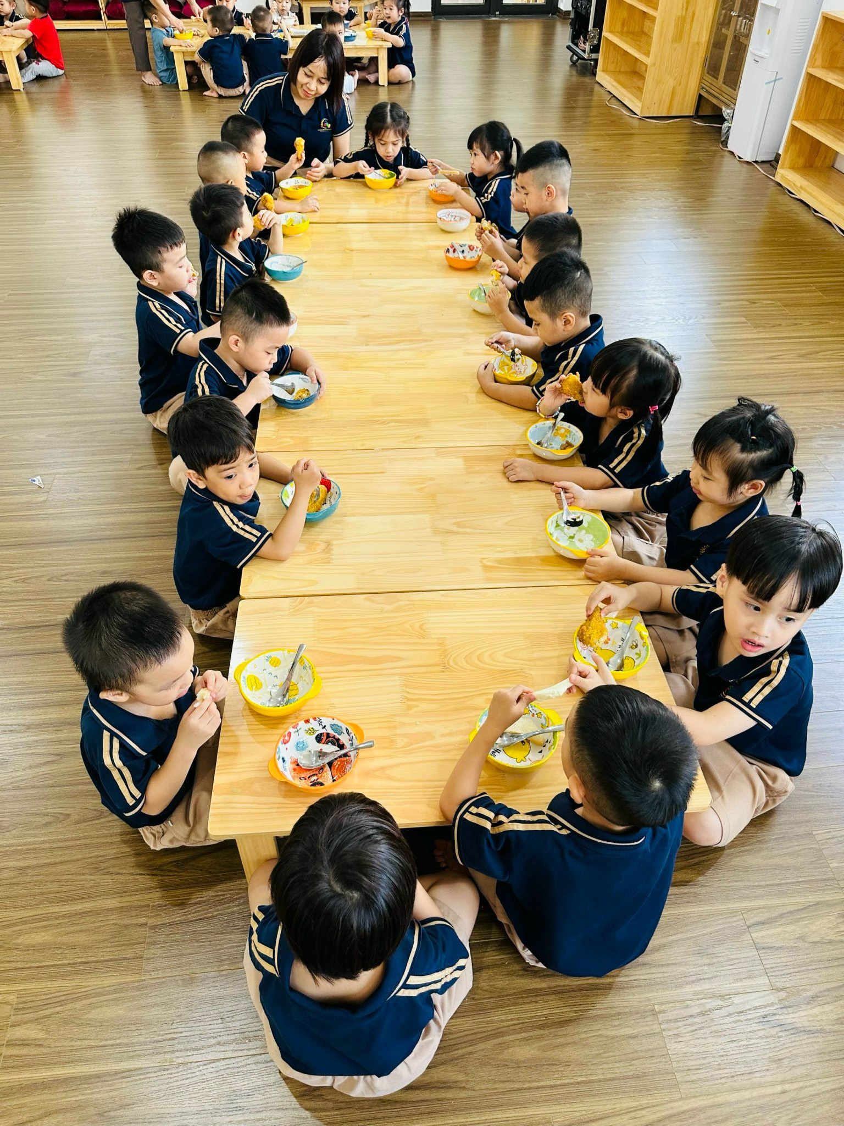
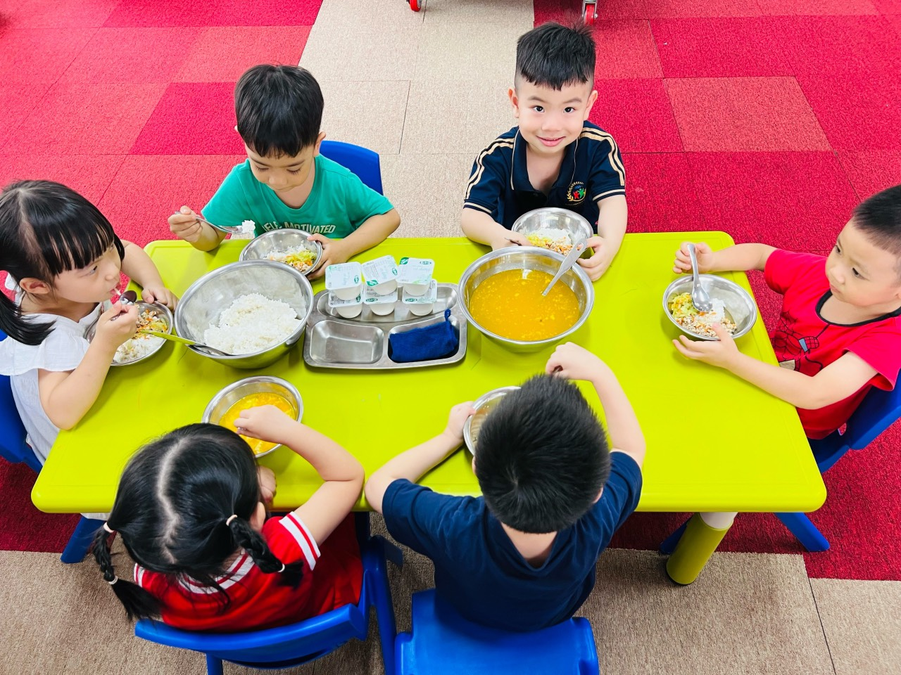
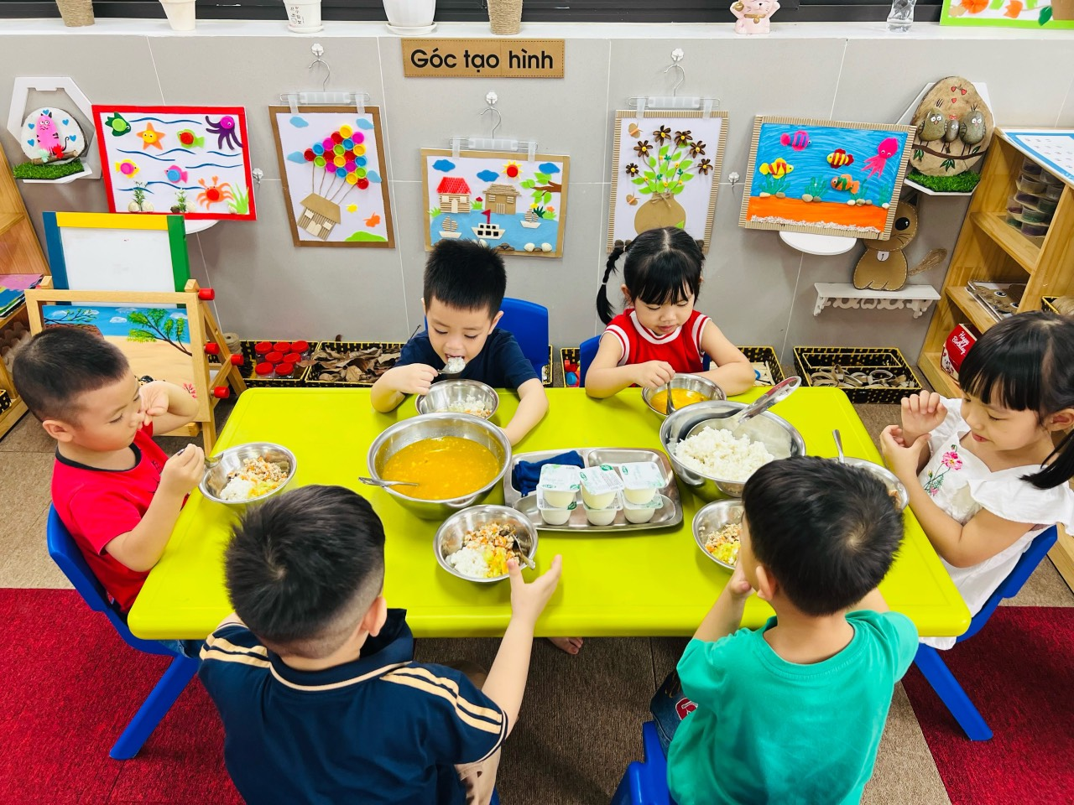

Slide 16
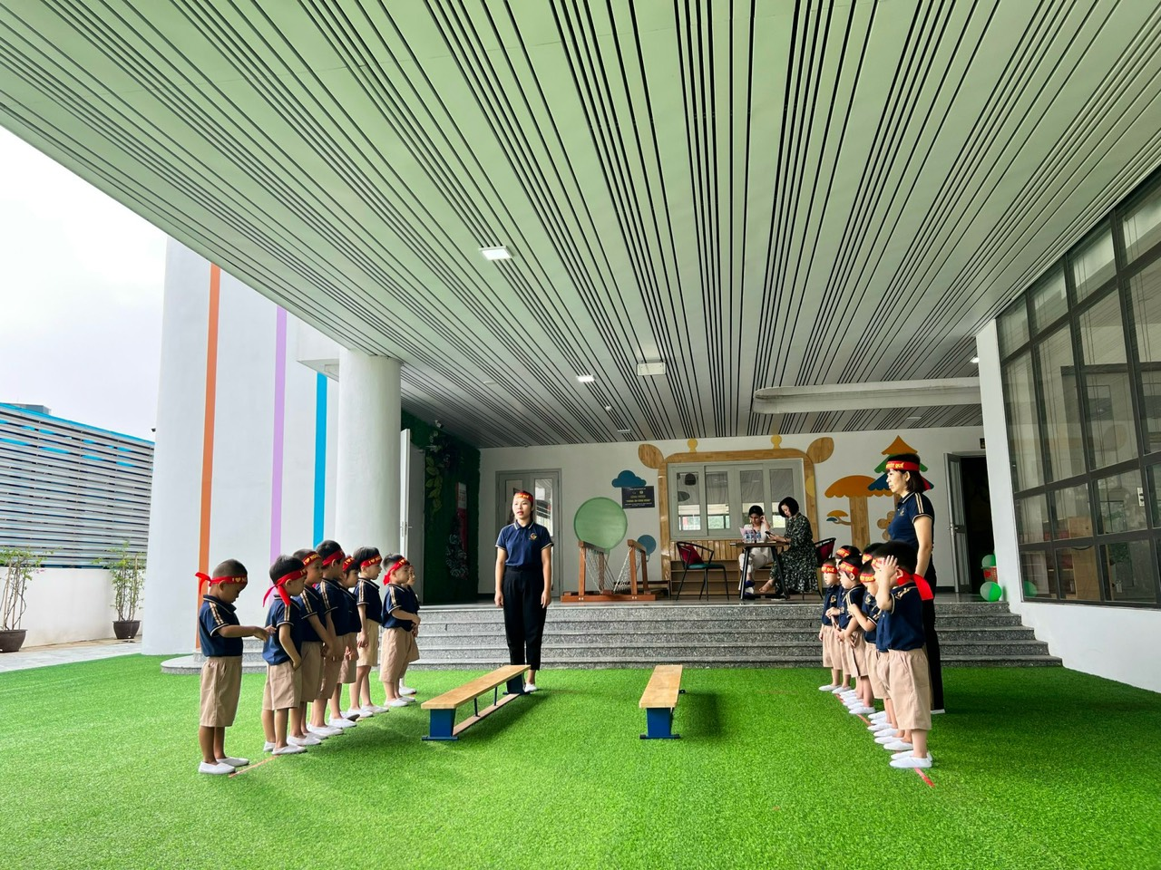
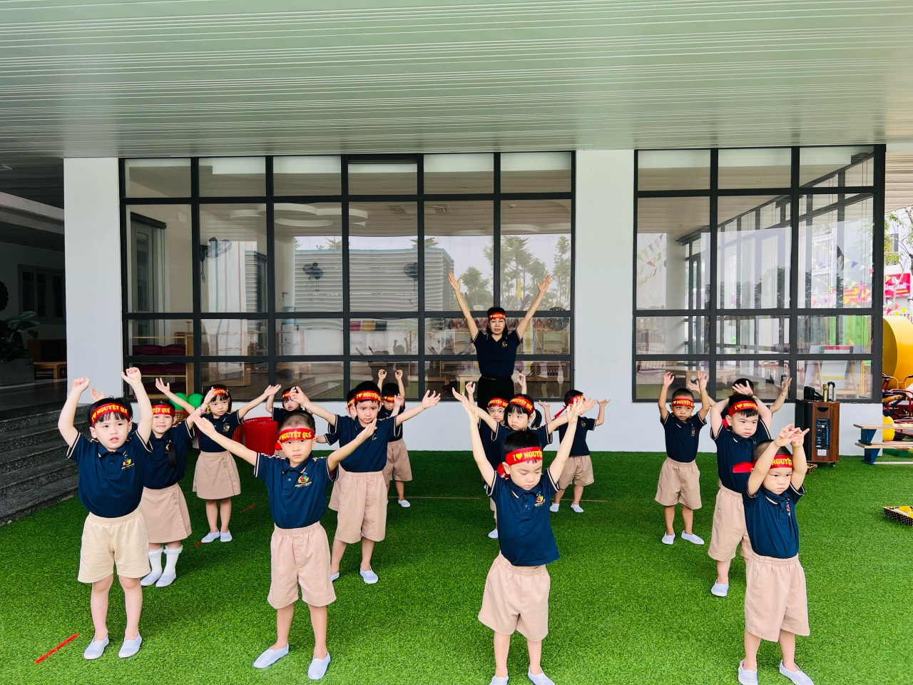

Slide 17
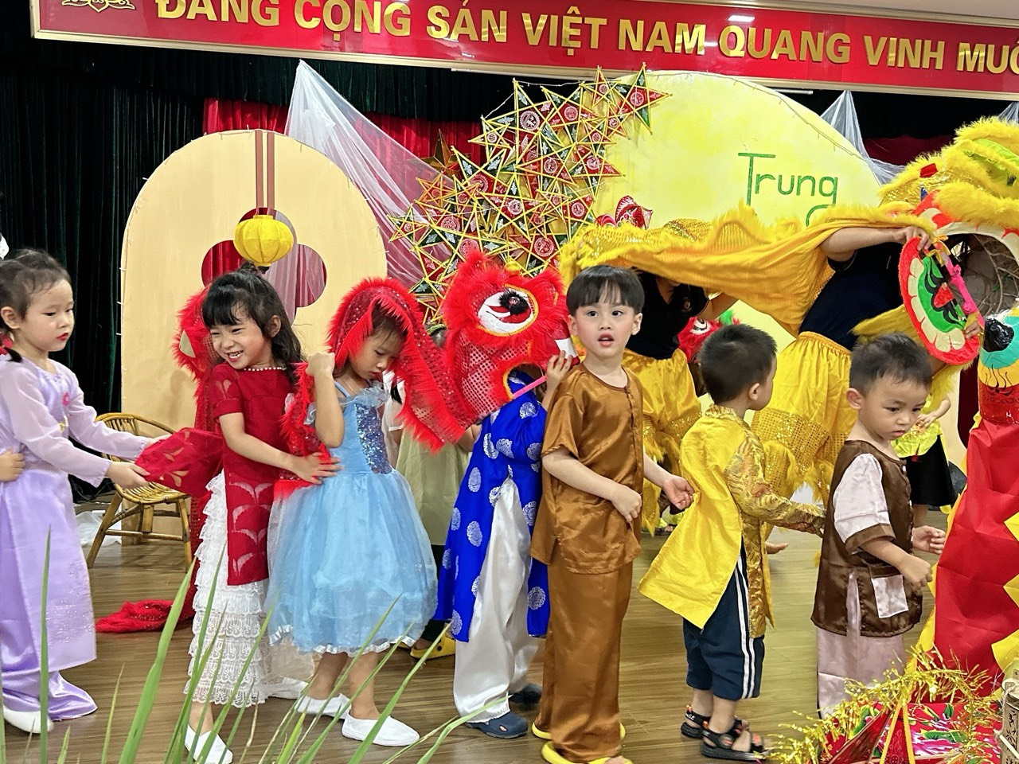
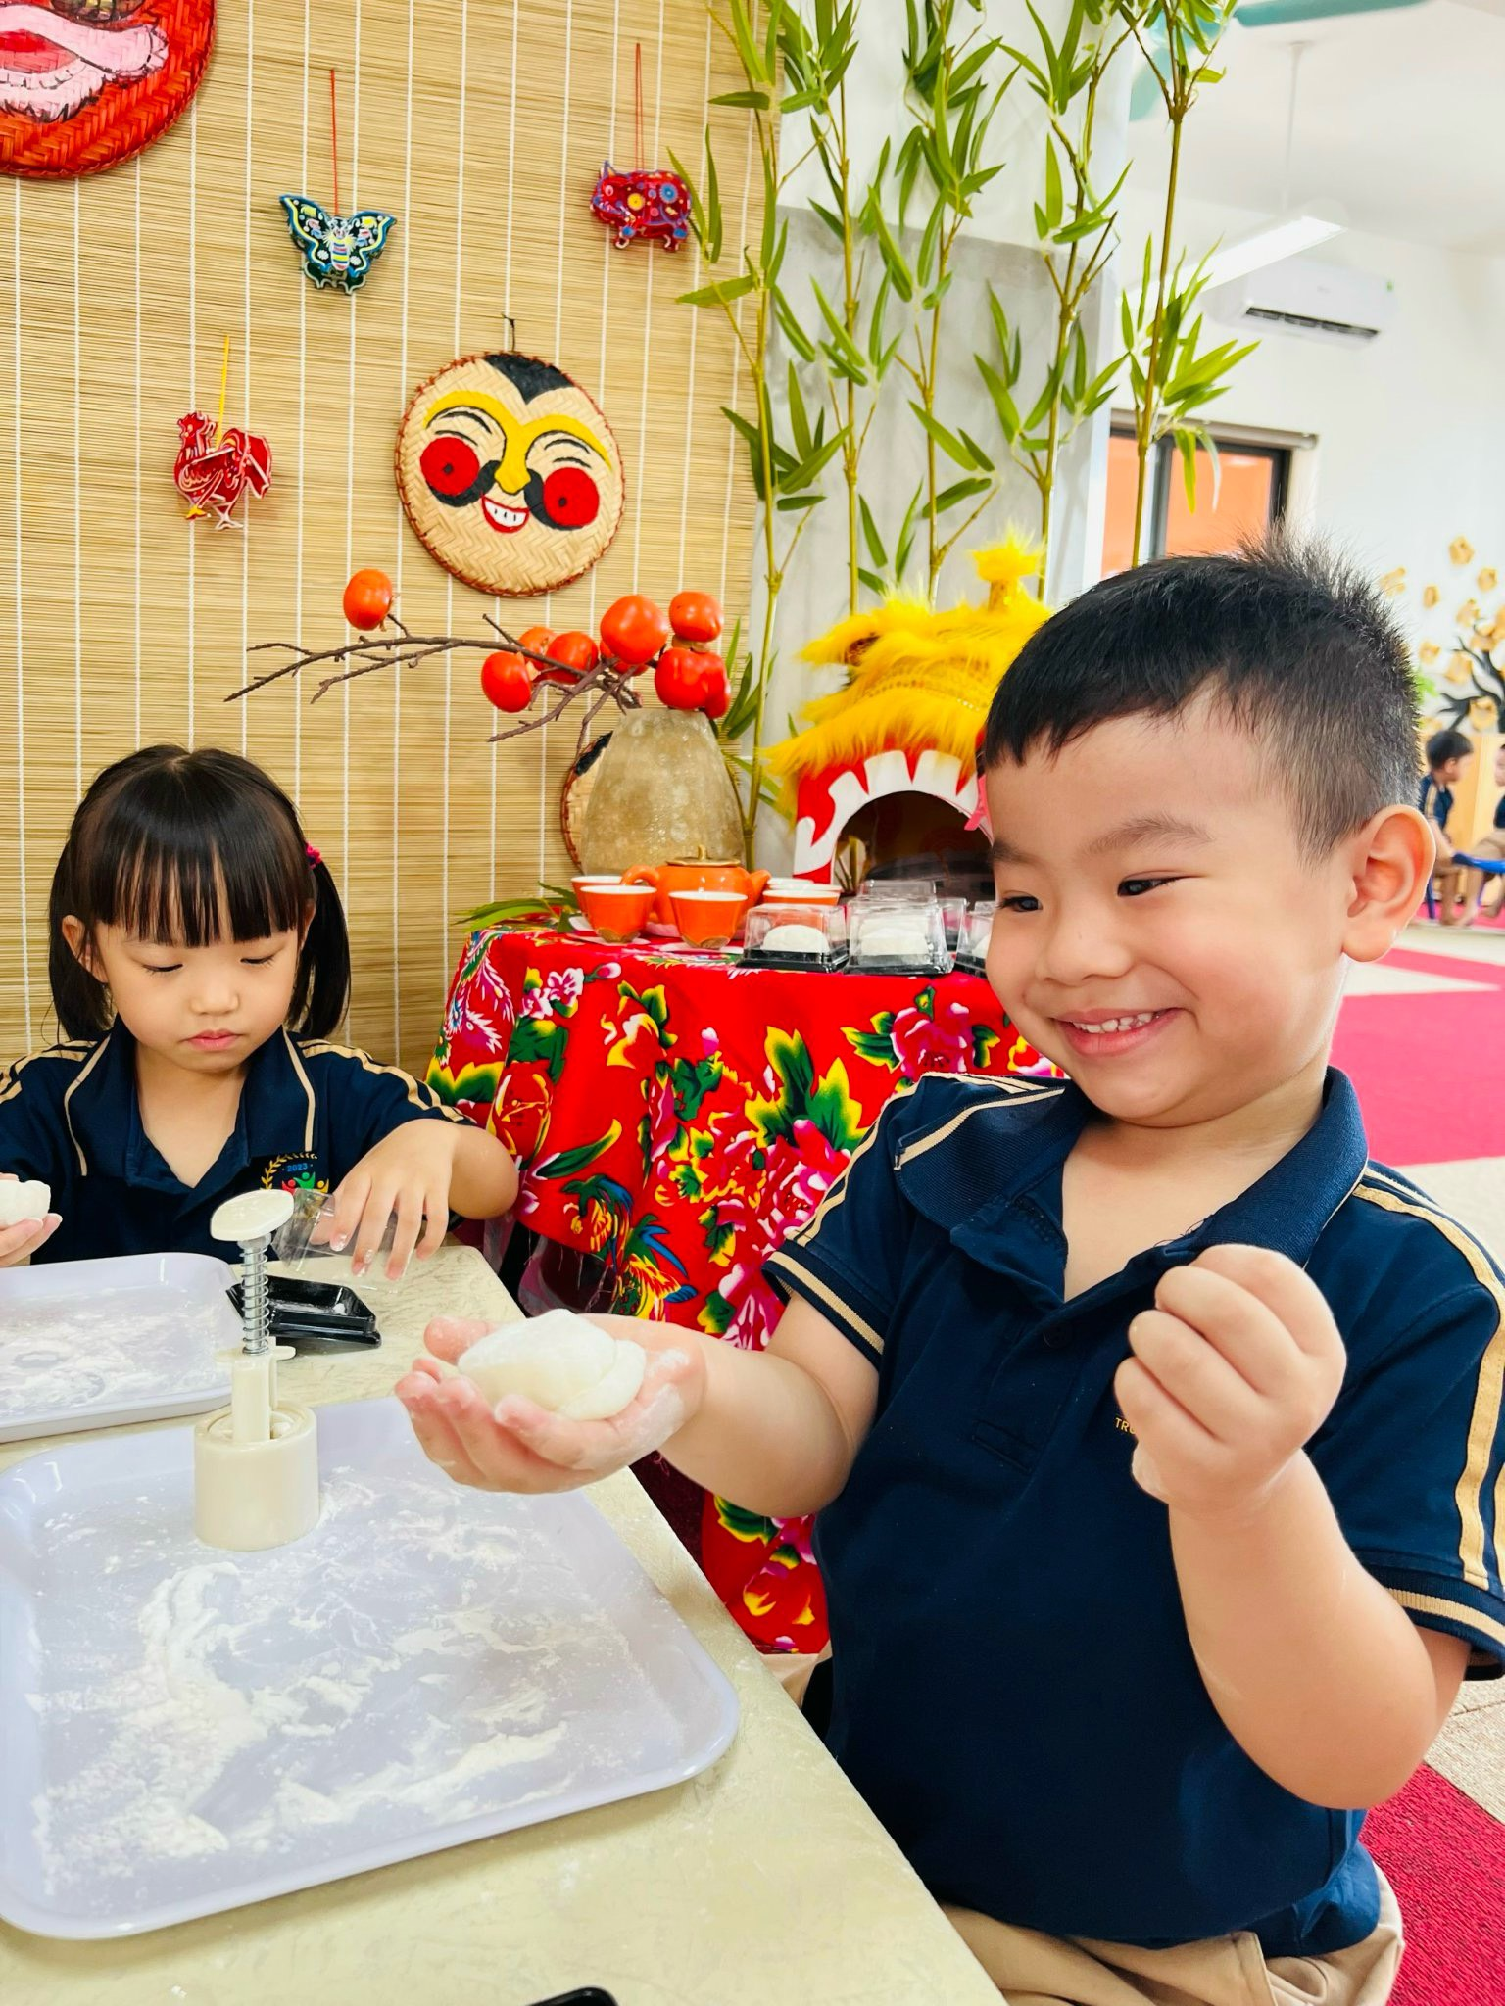

Slide 18
